Slide 1
Меры государственной поддержки социальных предприятий

Slide 8
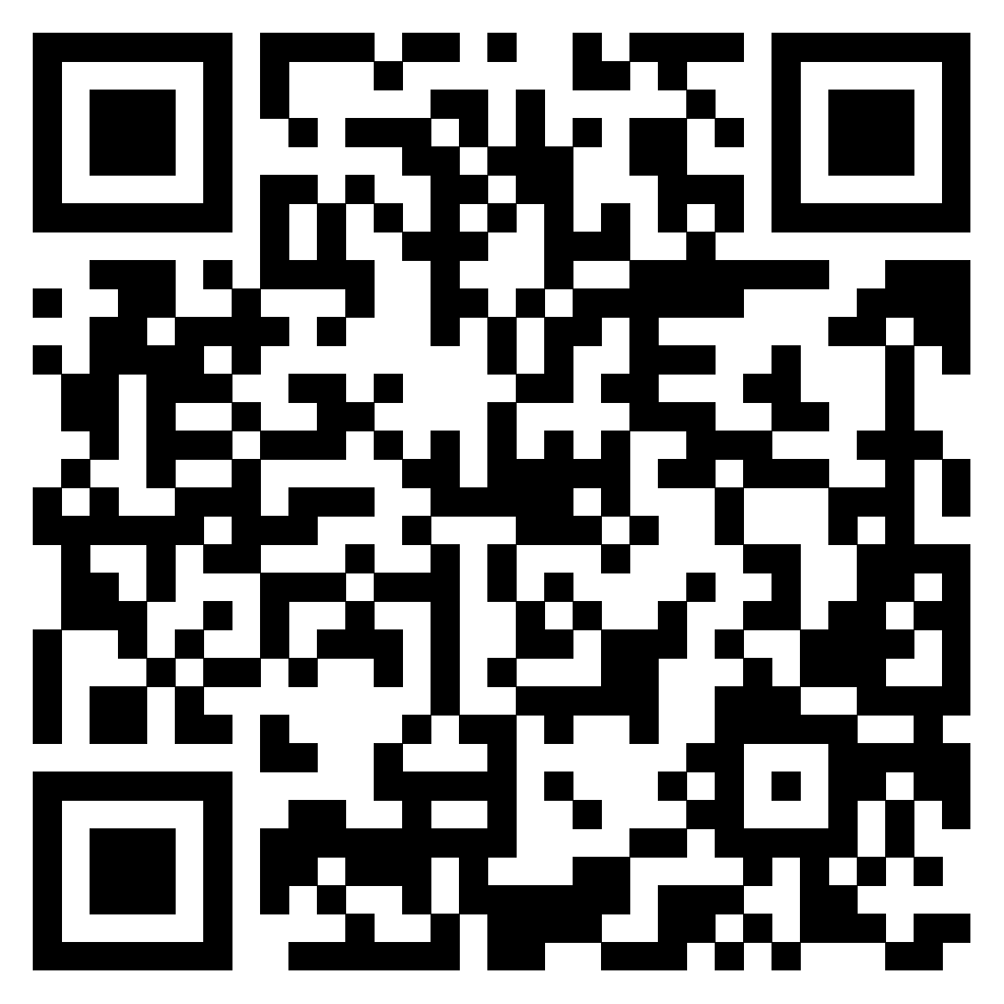
Подписывайтесь на социальные сети Центра «Мой бизнес:
https://t.me/business59perm
https://vk.com/zpp_perm

